Slide 1
Agri Alerts
Πλατφόρμα
Γεωργικών
Angular Igniters
Κώστας Αποστολόπουλος
Προειδοποιήσεων
Ηλίας Τσεργούλας

Slide 2


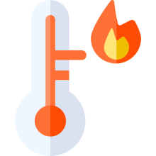

Ορισμός προειδοποίησης
Πρόληψη
Προειδοποίηση
Αποκατάσταση
Οι γεωργικές προειδοποιήσεις μπορούν να ομαδοποιηθούν ως εξής:
Φυσικές Καταστροφές
Ασθένειες
Καιρικές Συνθήκες
Επιβλαβή έντομα/παράσιτα

Slide 3
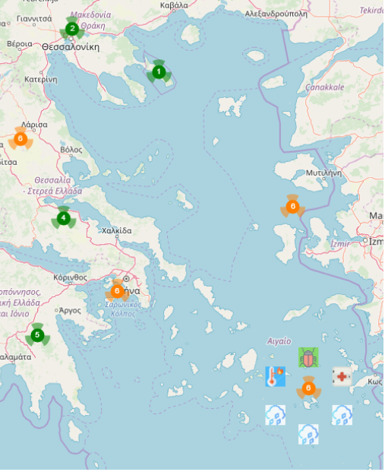




Τεχνικά χαρακτηριστικά εφαρμογής
Front
Back
Angular 7
PHP/MySQL
OpenLayers 4
Code Igniter

Slide 4
Πηγές Δεδομένων
Γεωργοί
Crowdsourcing
Φορείς Δημοσίου Τομέα
AgroMonitoring API
NASA WMS ειδοποιήσεις για πυρκαγιές
Ειδική Γραμματεία Υδάτων

Slide 5

Πλεονεκτήματα
Άμεση και προσωποποιημένη ενημέρωση γεωργών
Ενημέρωση για κάθε είδος κινδύνου όπως φυσικές καταστροφές, ακραίες καιρικές συνθήκες, ασθένειες, παράσιτα, πυρκαγιές κ.α.
Αξιοποίηση δορυφορικών φωτογραφιών
Γεωργοί
Κτηνοτρόφοι
Μελισσοκόμοι
Σχεδιασμός πολιτικής πρόληψης και προειδοποιήσεων
Ο χρήστης (γεωργός/γεωπόνος) μπορεί να ενημερώσει παραγωγούς για συγκεκριμένο συμβάν σε καλλιέργεια.
Χρήστες που ενημερώνονται, επιβεβαιώνουν την πληροφορία

Slide 6
Επιχειρηματικό μοντέλο
Δωρεάν διάθεση (Free)
Συνδρομητική Υπηρεσία (Premium)
Ενημέρωση μέσω mobile/web app
Καταχώριση προτιμήσεων προειδοποιήσεων (περιορισμένες, πχ έως 5 Τοπικές Κοινότητες)
Ιστορικό προειδοποιήσεων (περιορισμένο πχ έως 7 ημέρες)
Εξαγωγή σε αρχείο pdf
Share σε Social Media
Καταχώριση προτιμήσεων προειδοποιήσεων (χωρίς περιορισμό)
Ιστορικό προειδοποιήσεων (χωρίς περιορισμό)
Εξαγωγή προειδοποιήσεων και ιστορικού σε κάθε κατάλληλη μορφή αρχείου εικόνας, κειμένου, λογιστικού φύλλου (πχ xls, csv, json, xml, html, pdf κ.ο.κ.)
Freemium

Slide 7
Επεκτασιμότητα
Πληροφόρηση σε επίπεδο αγροτεμαχίου βάσει χάραξης πολυγώνου πάνω στο χάρτη
Καταχώριση προειδοποίησης μέσω GPS
Σύνδεση με μελλοντικά Web Services από ΕΜΥ, Πυροσβεστική κ.α.
Δείκτης επικινδυνότητας περιοχών με βάση τη συχνότητα προειδοποιήσεων

